Slide 1
Communauté des maladies émergentes et zoonotiques Réunion mensuelle de la Communauté
27 juin 2024
www.cezd.ca

Slide 2
Ordre du jour
Bienvenue (~2-10 minutes)
Mises à jour (~5 minutes)
Présentation et discussion des résultats de l'enquête annuelle
Retard pour cause de maladie
Mise à jour sur l'influenza A (H5N1) chez les bovins laitiers aux États-Unis
Suivi des pings
Ver du Nouveau Monde (“New World Screwworm”)

Slide 3
Mises à jour
Exercice de priorisation
Sessions d'introduction pour les personnes qui se sont déclarées prêtes à évaluer les risques - 28 juin et 3 juillet
18 dangers évalués
Une évaluation rapide des risques est en cours pour l'IAHP chez les bovins laitiers.
Le rapport est en cours de rédaction et sera distribué au groupe de travail sous peu.

Slide 4
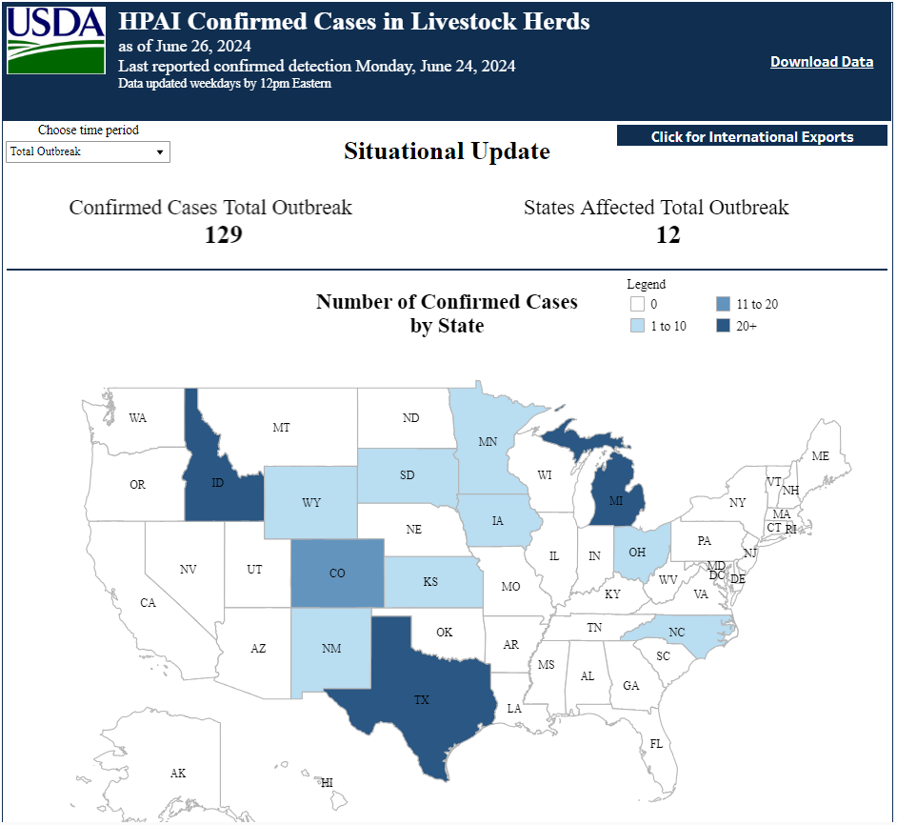
Mise à jour sur l'IAHP chez les bovins laitiers américains

Slide 5
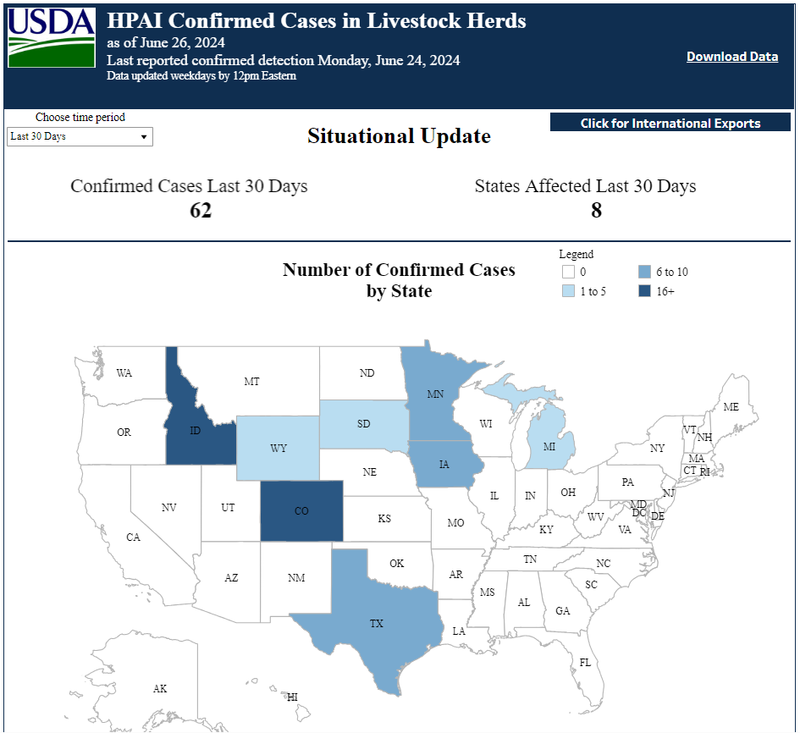
Mise à jour sur l'IAHP chez les bovins laitiers américains
~50% des cas au cours des 30 derniers jours
Notes:
L'Iowa est le plus préoccupant en raison de la taille massive des exploitations et de la forte densité d'élevages de volailles, de porcs et de vaches laitières dans le nord-ouest de l'État.

Slide 6
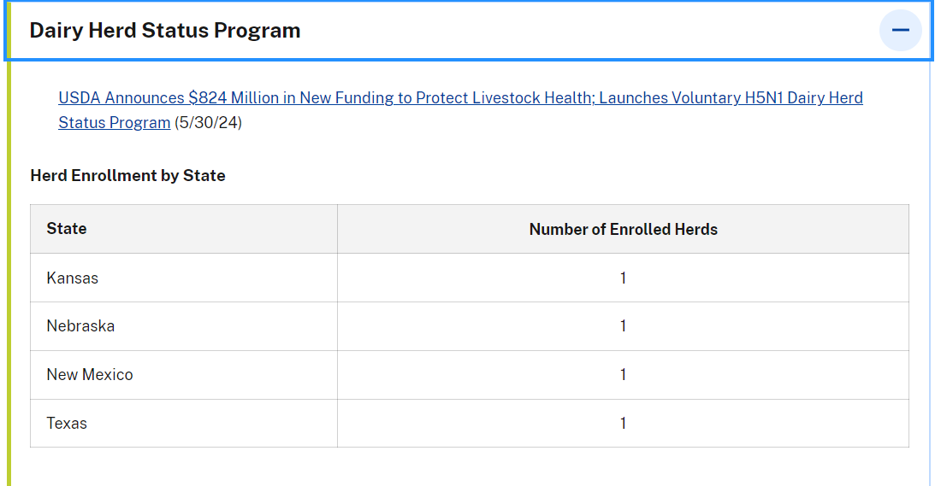
Adhésion minimale au programme sur le statut du troupeau

Slide 7
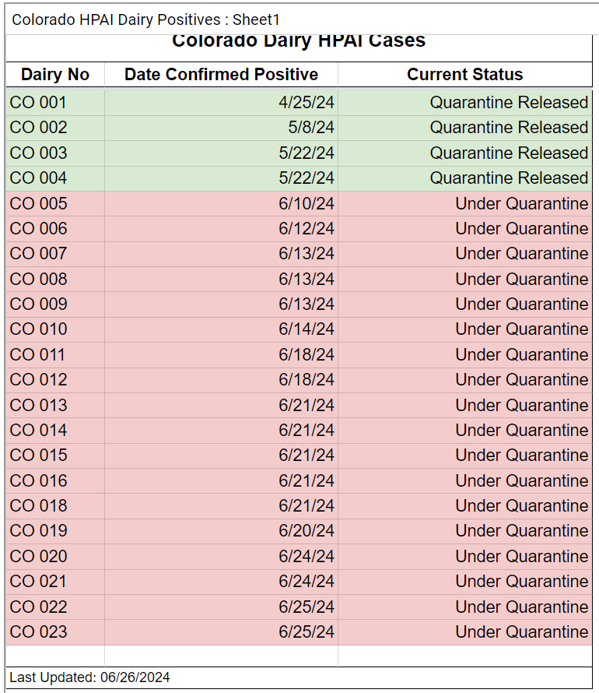
Le Colorado présente tous les cas, y compris ceux qui ont été libérés de la quarantaine. Les bovins en lactation ne peuvent être déplacés dans les 30 jours suivant un test positif dans une exploitation. Après ces 30 jours, les animaux doivent être testés avant d'être déplacés.
L'IAHP chez les bovins laitiers | Department of Agriculture (colorado.gov)
Notes:
Durée de la séropositivité = 3 à 6 semaines, 30 jours après la détection par un test négatif.
Les vaches laitières en lactation provenant de troupeaux qui ont été testés positifs à l'influenza A ne sont pas éligibles pour les mouvements inter-États pendant trente (30) jours à compter du prélèvement le plus récent d'un échantillon positif sur un animal du troupeau. Après cette période de 30 jours, les animaux doivent être testés à nouveau pour pouvoir être déplacés.

Slide 8
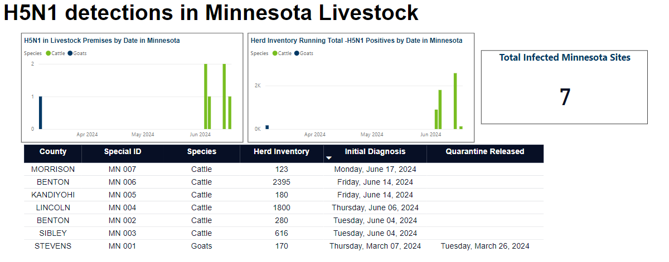
Réponse à l'influenza aviaire hautement pathogène | Minnesota Board of Animal Health (state.mn.us)

Slide 9
Enquête épidémiologique de l'USDA
Bref résumé
Rapport d'épidémiologie

Slide 10
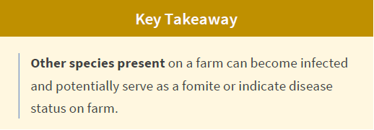
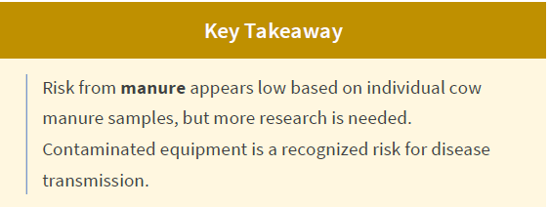
Notes:
Γρανδε ϖαριαβιλιτ⎡ δυ ταβλεαυ χλινιθυε εντρε λεσ εξπλοιτατιονσ, δανσ χελλεσ ινχλυσεσ δανσ λ∋ενθυ⎢τε δε λ∋ΥΣΔΑ (αϖριλ − ϕυιν 8^{τη} ) Μορβιδιτ⎡<10% ετ αβατταγε ινφ⎡ριευρ ου ⎡γαλ ◊ 2%.
Λε σ⎡θυεν⎜αγε δυ γ⎡νομε εντιερ ινδιθυε θυ∋ιλ σ∋αγιτ δ∋υν σευλ δ⎡βορδεμεντ συιϖι δε μουϖεμεντσ δ∋ανιμαυξ.
->20% des exploitations ont reçu du bétail dans les 30 jours suivant l'apparition des signes cliniques ; et->60% des exploitations ont continué à déplacer les animaux hors de l'exploitation après l'apparition des signes cliniques.
Des équipements et du personnel communs, ainsi que des visiteurs fréquents, sont présents dans les exploitations touchées.
Autres espèces - 80% ont des chats, 50% ont des chats malades ou morts. 20 % ont des poulets ou d'autres volailles, tous ceux qui ont des volailles ont des volailles malades ou mortes.
Toutes les exploitations ont des oiseaux sauvages, 29% avaient des oiseaux malades ou morts dans l'exploitation dans les 30 jours précédant l'apparition de la maladie clinique.
50 % ont des équipements partagés et 50 % ne les nettoient pas entre chaque utilisation.
25 % Le fumier est manipulé avec le même équipement que celui utilisé pour l'alimentation animale.

Slide 11
Influenza aviaire hautement pathogène (IAHP) chez les bovins : Guide à l'intention des vétérinaires privés - inspection.canada.ca
Jusqu'à nouvel ordre, l'ACIA prend en charge les frais d'analyse de laboratoire dans tout laboratoire du CAHSN agréé pour l'analyse d'échantillons d'animaux domestiques. L'ACIA ne prend pas en charge les frais vétérinaires liés à la collecte ou à l'envoi des échantillons au laboratoire.
Les échantillons peuvent provenir de vaches laitières en lactation, de bovins laitiers non en lactation (veaux laitiers, génisses et vaches taries) ainsi que de cas suspects et d'animaux non cliniques.
Pour les cas suspects, les vétérinaires privés sont tenus de communiquer les résultats négatifs au bureau du district.

Slide 12
Grippe aviaire : Aucune preuve d'infection par le virus H5N1 chez les vaches laitières en dehors des États-Unis | Friedrich-Loeffler-Institut (fli.de)
Surveillance
1 400 échantillons de sérum bovin provenant de régions d'Allemagne particulièrement touchées par l'IAHP
350 échantillons de lait de tank provenant de différentes régions ont été analysés par PCR afin de détecter les génomes de virus, avec des résultats négatifs dans chaque cas.
D'autres analyses de 1500 échantillons de lait de tank suivront.
Tous les échantillons sont négatifs à ce jour
Exposition intramammaire des bovins laitiers
B3.13 et un H5N1 provenant d'un oiseau sauvage en Allemagne
Tous deux se reproduisent bien dans le pis des bovins.
Les deux présentent des signes cliniques similaires

Slide 13
Les CDC annoncent les résultats de l'étude sur le furet A(H5N1) | Grippe aviaire | CDC
Le virus H5N1 d'un cas humain au Texas est mortel chez les furets
La grippe saisonnière n'est pas mortelle chez les furets
Pas de changement dans l'évaluation du risque pour la santé publique
Faible risque pour les personnes non exposées aux animaux
Étude de provocation sur les furets
Virus utilisé dans un cas humain au Texas
Les furets infectés transmettent efficacement le virus H5N1 aux furets naïfs par contact direct.
Ne s'est pas propagé par le biais de gouttelettes respiratoires
Contrairement à ce qui est observé avec la grippe saisonnière
Notes:
Les résultats de cette étude sont largement cohérents avec les études récentes sur le A(H5N1) chez les furets, ainsi qu'avec les rapports antérieurs faisant état de maladies humaines graves dues à ce virus. Ces résultats suggèrent également que les virus A(H5N1) actuels devraient subir des modifications génétiques pour se propager plus facilement via les gouttelettes respiratoires, ce qui est rassurant. Une propagation efficace par gouttelettes respiratoires, comme celle observée avec les virus de la grippe saisonnière, est nécessaire pour qu'il y ait une propagation soutenue de personne à personne. Ces résultats ne modifient pas l'évaluation du risque immédiat faite par les CDC pour le grand public qui n'a pas été exposé à des animaux, qui est faible.

Slide 14
La Finlande commence à vacciner les humains contre la grippe aviaire, une première mondiale | Reuters
La Finlande propose la vaccination aux personnes les plus exposées au virus
L'UE va fournir 40 millions de vaccins contre la grippe aviaire à 15 pays - Reuters
Ces doses sont destinées aux personnes les plus exposées au virus, telles que les travailleurs des élevages de volailles et les vétérinaires. Les États-Unis, le Canada et la Grande-Bretagne sont également en train de se procurer des doses de vaccin préventif.
Les autorités sanitaires canadiennes ont déclaré avoir rencontré GSK, fabricant des vaccins contre la grippe saisonnière au Canada, pour discuter de l'acquisition et de la fabrication d'un vaccin prépandémique contre la grippe aviaire, une fois que sa capacité de production pour la grippe saisonnière sera libérée.

Slide 15
Ping Suivi

Slide 16
Recherche sur les maladies Ping
IAHP
9/10 répondants ont répondu "non
Réponse de la santé publique aux expositions à l'IAHP dans les élevages de volailles
L'OVE de l'Alberta contacté par des chercheurs du Réseau laitier pan-canadien
Autres maladies émergentes et zoonotiques
Salmonellose associée aux reptiles
Volailles de basse-cour et maladies entériques
Extension de l'aire de répartition de la maladie de Lyme
Gale des veaux (agents souvent zoonotiques)
Contamination bactérienne et sélection de la RAM et de ses déterminants dans les usines d'aliments commerciaux et les élevages de porcs au Québec
Rage, Toxoplasma
Si vous avez de nouvelles publications que vous aimeriez voir figurer dans le rapport hebdomadaire, n'hésitez pas à les partager.
Si vous souhaitez présenter vos recherches à la communauté, contactez Andrea

Slide 17
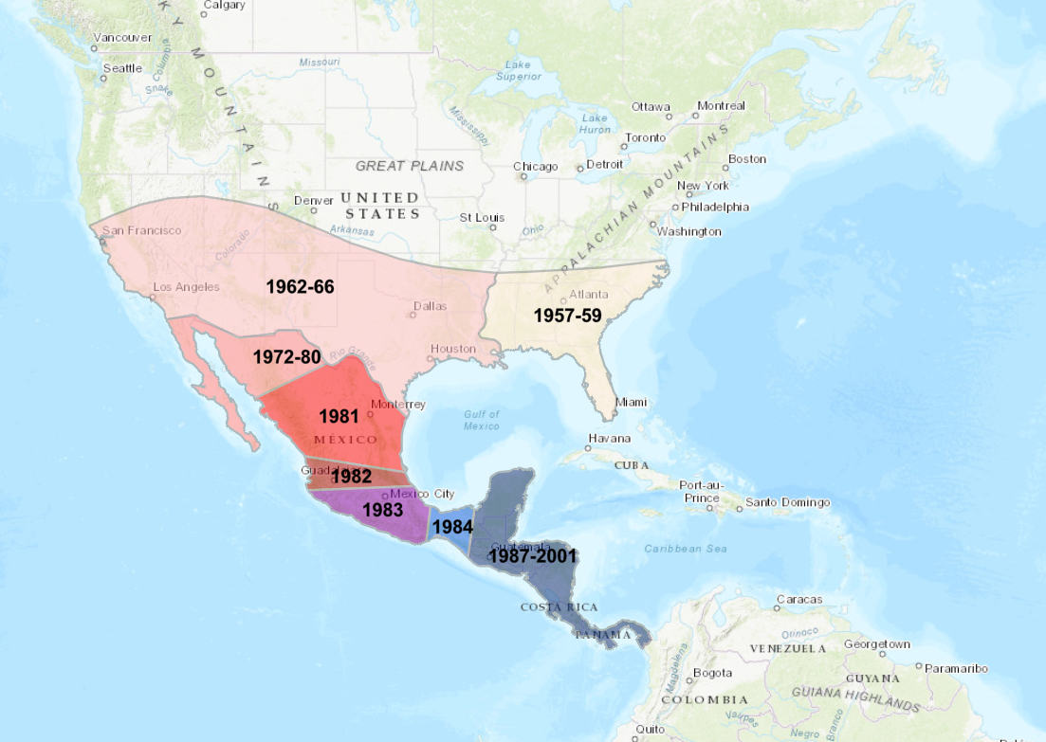
“New World Screwworm” en Amérique du Nord et en Amérique centrale
Larve de mouche parasite - Cochliomyia hominivorax causant la myiase des plaies
Endémique en Amérique du Sud
A été éradiqué des États-Unis et de l'Amérique centrale entre 1957 et 2001 à l'aide de mouches mâles stériles.
Réapparition dans les Florida Keys en 2016, mais la situation a été maîtrisée.
Normalement, le Panama est le point de contrôle, avec des millions de mouches stériles relâchées pour contrôler les mouvements vers le nord
https://www.iaea.org/services/technical-cooperation-programme/new-world-screwworm
Ver du Nouveau Monde (usda.gov)

Slide 18
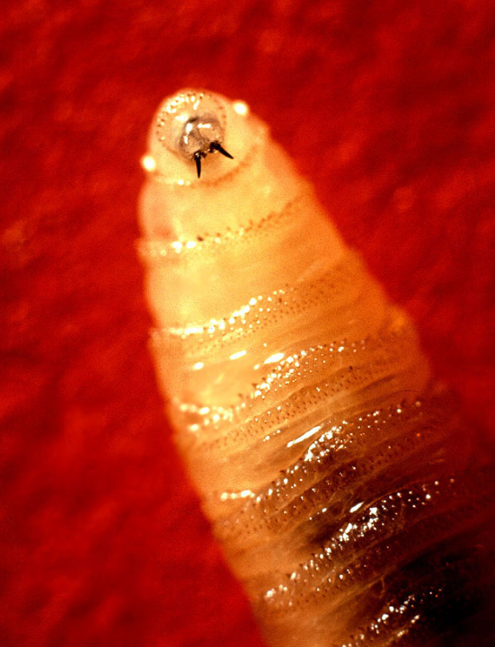
Mouvement vers le nord en Amérique centrale
Août 2023 Des cas sont apparus au Panama, les mouvements d'animaux ont été interrompus. Après ou en même temps que la libération de mouches stériles.
Le Costa Rica (février 2024) a déclaré une urgence sanitaire en raison de la présence et de la propagation du ver du nouveau monde ; cas chez les bovins, les chevaux, les porcs, les moutons, les chèvres et les chiens.
Mars 2024 Premier cas humain
Panama >4 700 cas chez les bovins (12 avril)

Slide 19
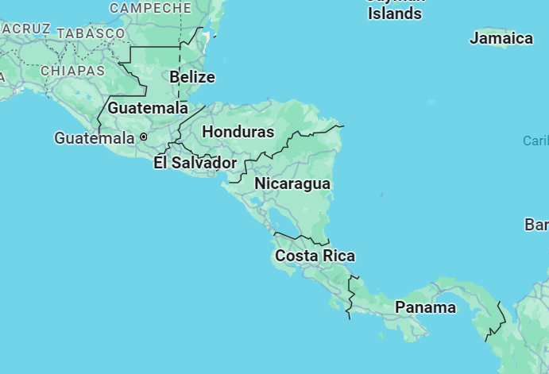
Nicaragua
On pense qu'elle est due à des mouvements illégaux d'animaux.
Nicaragua (avril 2024) - émission d'une alerte sanitaire en raison de la présence de vers de terre dans le bétail.
Rapports retardés, un seul rapport à la WOAH
Cas chez les porcs, les chiens, les chevaux, les bovins
https://proceso.hn/nicaragua-declara-la-alerta-sanitaria-por-la-presencia-del-gusano-barrenador-en-el-ganado/

Slide 20
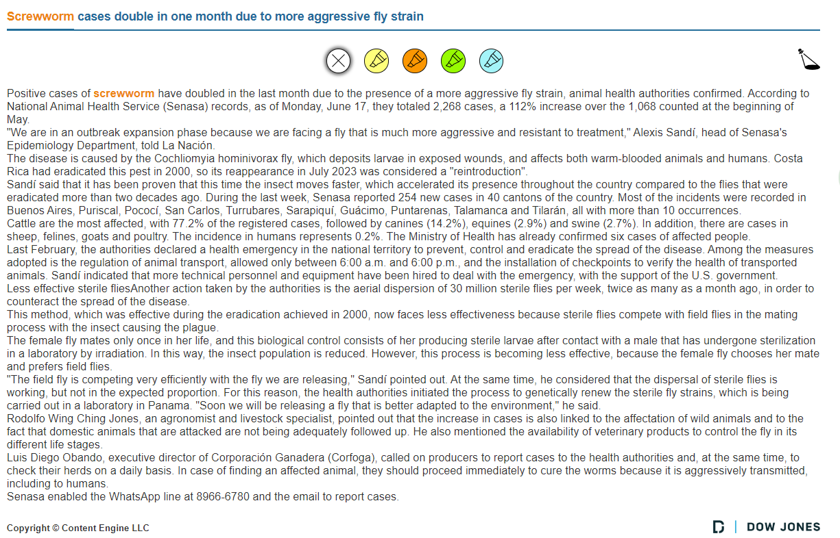

Slide 21
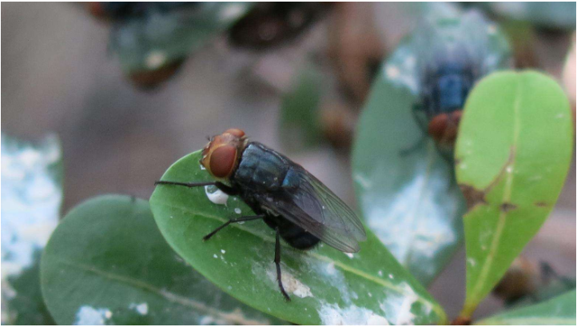
Les cas d'ascaris ont doublé en un mois en raison d'une souche de mouche plus agressive | La Nación (nacion.com)
Costa Rica
L'insecte avait été éradiqué en 2000 à l'aide de mouches stériles, mais il est réapparu en 2023.
Augmentation du nombre de cas due à une souche de mouche plus agressive et résistante au traitement
Les femelles ne s'accouplent qu'une seule fois et l'utilisation de mouches mâles stériles s'est avérée efficace par le passé
Les mouches stériles ont surpassé les mouches de type sauvage
Une certaine adaptation s'est produite, les mâles de type sauvage sont en concurrence avec les mouches stériles pour s'accoupler avec les femelles, et les femelles ont une préférence pour les mouches de type sauvage.
Ver du Nouveau Monde (usda.gov)

Slide 22
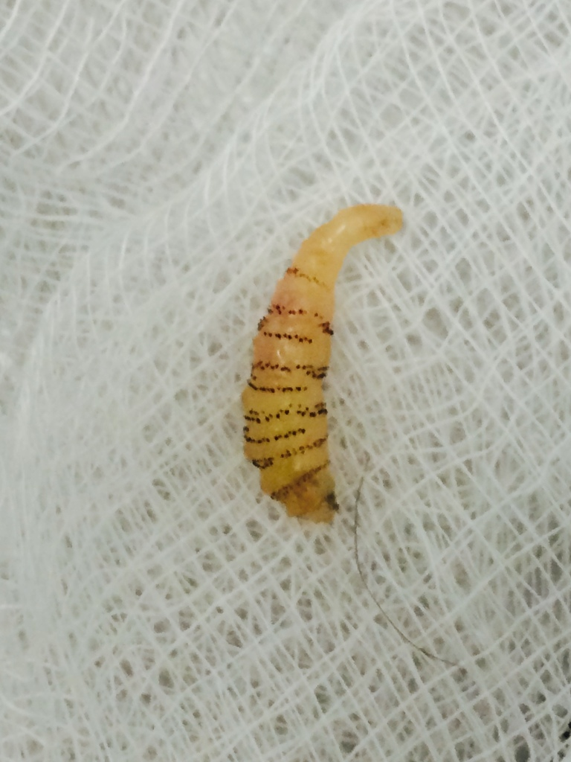
Les cas d'ascaris ont doublé en un mois en raison d'une souche de mouche plus agressive | La Nación (nacion.com)
Costa Rica
La plupart des cas concernent les bovins (77 %), les chiens (14 %), les chevaux (3 %), les porcs (3 %) et les humains (0,2 %).
Absence de suivi des cas concernant les animaux domestiques et pas toujours d'accès aux produits permettant de traiter les animaux affectés
Les cas récurrents chez les animaux sauvages maintiennent également les populations
Image de iNaturalist

Slide 23
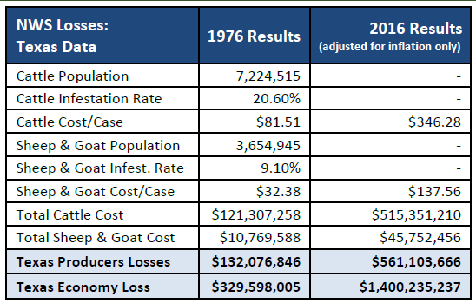
États-Unis et Mexique
Le Canada ?
Le sud des États-Unis et le Mexique sont menacés
Estimations économiques des pertes subies par le Texas si l'accident s'était produit en 2016
Les conditions environnementales nécessaires à leur survie font qu'il est improbable qu'ils puissent s'établir ici
Susceptible de geler ou de se rapprocher du gel
Besoin de 25-30C et d'une humidité relative de 30-70%.
https://www.cfsph.iastate.edu/Factsheets/pdfs/screwworm_myiasis.pdf
Notes:
Les vers à vis sont très sensibles aux températures glaciales ou aux longues périodes de températures proches du point de congélation. Ces organismes sont saisonniers dans certaines régions et peuvent se répandre dans des climats plus froids pendant l'été. Les conditions environnementales idéales pour la survie et l'activité sont des températures de 25-30°C et une humidité relative de 30-70%.

